Slide 1

项目评审中专家遴选方法的研究与实现
信安10-3 吕绍仟 08103717

Slide 2

1. 课题研究背景和意义
2. 国内外研究现状
3. 研究内容和技术路线
4. 进度安排

Slide 3
1. 1 课题研究背景
目前，创新型国家科技创新对GDP的贡献率在70%以上，美国和德国甚至高达80%，而当前中国的科技创新对GDP的贡献率只有40%。中国也提出了创新型国家的目标，可以预见，将来中国的科技创新成果将越来越多。

Slide 4
1.1 课题研究的背景
科技成果鉴定质量的重要性
公平合理的评议制度，可以调动研究人员的研究积极性
同时也有利于有限的研究资源的分配。
相反，如果评议的程序不够公开透明，或者评选的专家水平不够，不能够评选出真正具有研究价值和投资意义的项目，就可能造成谬误流传
新的学术思想受到压制，给科技事业的发展开来 严重的损失。

Slide 5
1.1 课题研究的背景
当前普遍采用的评议方法——同行评议制度
同行评议，是指某个或者若干领域的专家采用相同的评价标准，公共对涉及上述领域的一项事物进行评议的活动。
同行评议实际上是由若干领域的个体专家所构成的专家群体，他们对涉及其所在领域的科技项目进行的明主评议，实质上就是一种建立在科学基础上的群体明主决策行为。

Slide 6
1.2 研究意义
专家在同行评议中的重要性
由于评议专家是判别创新性的主体，专家自身的学术水平科学素养对科学前沿的把握对科学问题的洞察力等都对判识创新性起到关键作用。因此，同行评议专家的选择直接关系到同行评议的质量。

Slide 7
1.2 研究意义
当前主要使用的是两种方法及其不足
人工选择
  效率低下
  容易产生学术不端行为
随机选择
  不能选择合适的专家

Slide 8
1.2 研究意义
因此需要一个选择算法来辅助决策，帮助决策者快速地从专家库中以公平有效的方式，选择出专家组成员，对待评审项目进行评审。

Slide 9
1. 课题研究背景和意义
2. 国内外研究现状
3. 研究内容和技术路线
4. 进度安排

Slide 10
2.1 国外研究现状
目前国外对此类系统的研究比较多，并且取得了一切实际的成果。在国外此类系统多用于大型的学术期刊联盟或者是类似于El(Engineering Index)这一类的大型学术搜索引擎的评审专家的选择上

Slide 11
2.1 国外研究现状
国外对于该问题主要有以下几种研究办法
根据哲学概念本体(Ontology)进行关键词的匹配,而不是简单的字符串匹配[1]，从而获得比较准确的评价专家匹配。
第二种则是针对大型数据库(SCI、El等)运用软计算的方法进行专家的选择与评价。
第三种方法是针对有限的专家数据库利用遗传算法和微粒群算法进行选择和优化。

Slide 12
2.2 我国的研究现状和不足
我国对于这类问题的研究还处于萌芽阶段，主要原因有两点
第一是因为这些方法的研究在国外也处于起步阶段，目前成功的案例比较少。
第二，这种系统需要大数据的专家选择工作不适合我国目前的状况，这主要是因为国内绝大部分此类系统运行时间较短，难以积累巨大数量的记录来支持专家选择。

Slide 13
2.3 需要解决的问题
因此，鉴于我国的具体情况，需要大量数据支持的专家选择算法对于实际项目并不适用。需要一种能够解决我国此类系统运行时间不长，数据积累不足等问题的专家遴选算法。
此类算法能够辅助决策者，对专家作出正确的评价，并且能够高速有效的对数据进行分析，选择出适合项目评审的专家。

Slide 14
1. 课题研究背景和意义
2. 国内外研究现状
3. 研究内容和技术路线
4. 进度安排

Slide 15
3.1 研究内容
如何综合有效地评价专家是一个非常难解决的一个问题,在国内外解决此类问题的时候都是先建立一个综合评价指标体系,然后计算各个指标的值来对专家进行评价。
在建立了专家评价指标体系的基础上，需要对各项指标进行定量的分析，这就需要确定各个指标的权重。

Slide 16
3.2 技术路线
通过查阅相关资料，建立一套完整全面的专家评价指标体系，对专家的基本情况、道德素养、专业能力等方面做出比较全面的评价，从而对专家遴选提供有力的支持。
在建立的专家指标体系的基础上,构建专家层次结构模型，使用层次分析法解决为各个指标赋权的问题
在时间允许的情况下，使用一种客观权重分析法，解决该问题，并将两种方法的结果进行比较。

Slide 17
1. 课题研究背景和意义
2. 国内外研究现状
3. 研究内容和技术路线
4. 进度安排

Slide 18
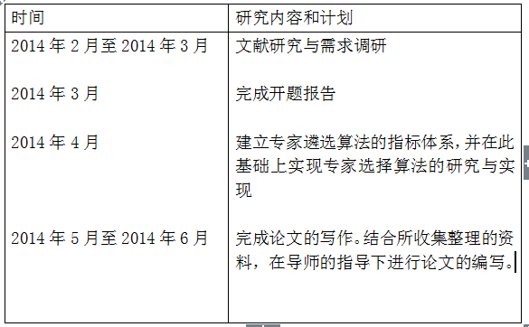
4 进度安排

Slide 19


